Slide 1




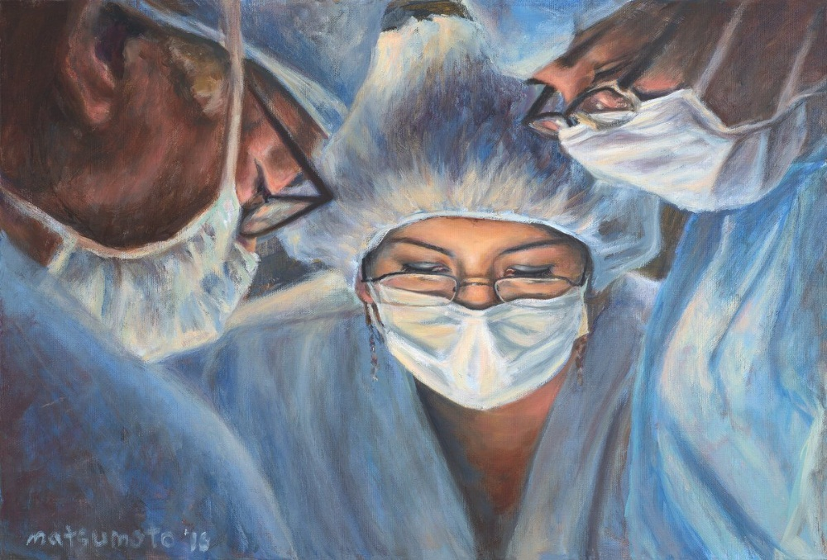
Министерство по делам молодежи Республики Татарстан
Министерство здравоохранения Республики Татарстан
Управление здравоохранения по г. Казани МЗ РТ
ГБУ Республиканский центр «Лето»
Медицинский лагерь
29 октября - 4 ноября
На базе Детского оздоровительного лагеря
«Мирас-Наследие»
Зеленодольский район,
Айшинское сельское поселение

Slide 2




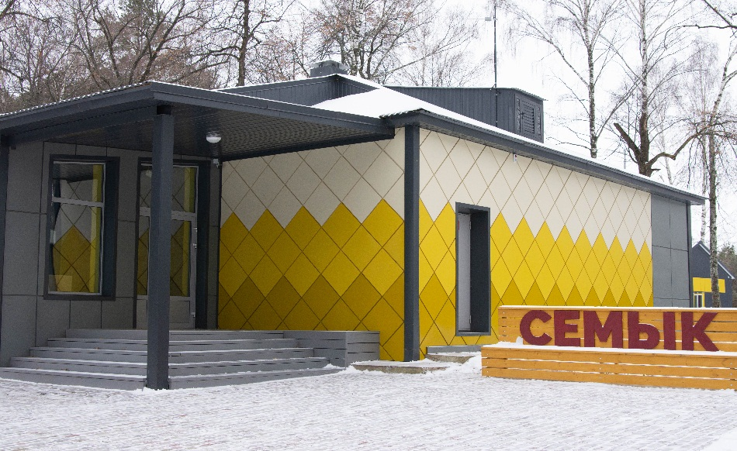
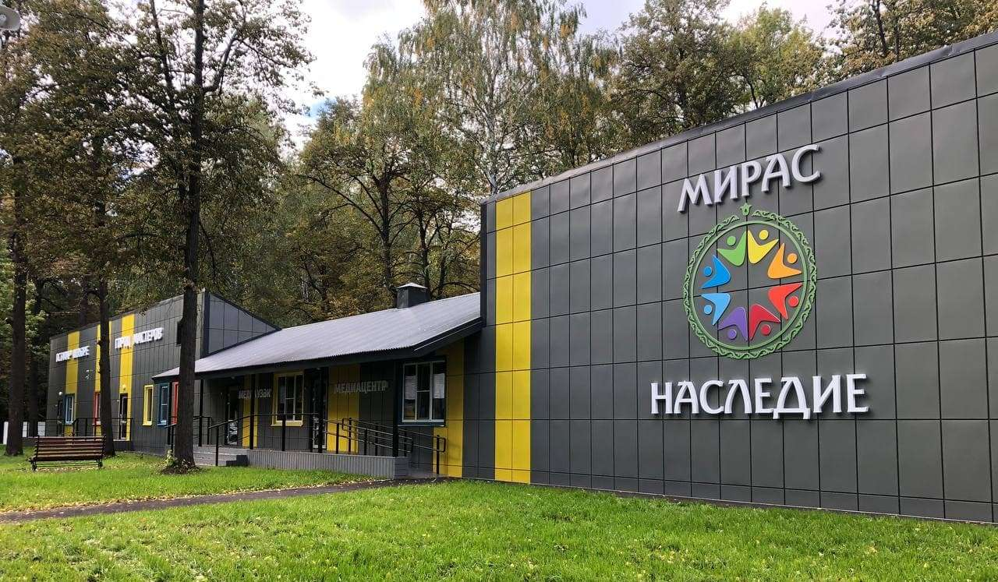
О лагере
Детский оздоровительный лагерь «Мирас-Наследие» - это лагерь межнационального единства и межкультурного многообразия. Основная концепция детских смен состоит в изучении и познании истории самобытности народов Поволжья, проживающих на территории Республики Татарстан.
В 2022 году благодаря поддержке президента Татарстана Р.Н. Минниханова, в рамках Программы по реновации и капитальному ремонту загородных оздоровительных лагерей «Лето – детям», лагерь открыл свои двери в новом современном дизайне, с хорошей инфраструктурой и комфортным пребыванием.

Slide 3
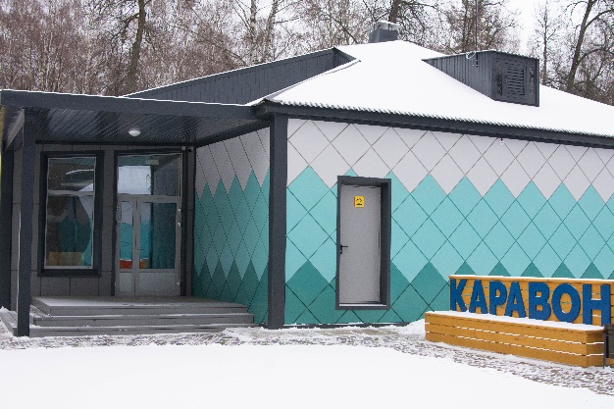
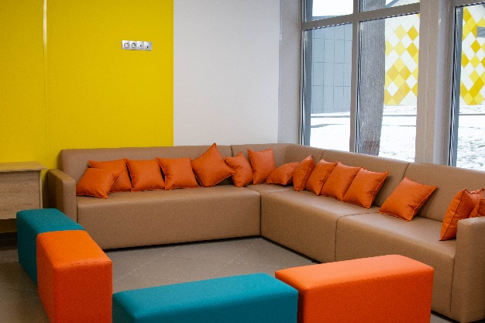
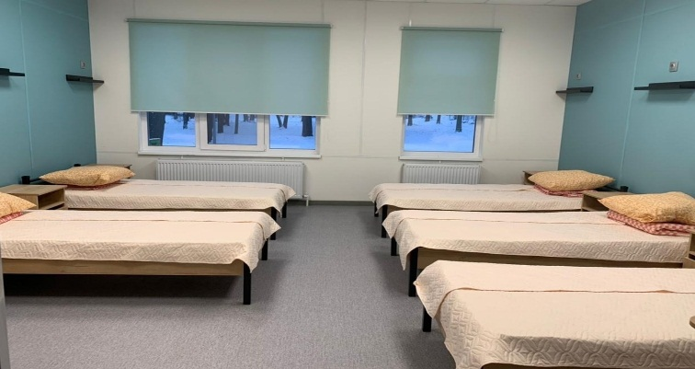
Место проведения
4 одноэтажных корпуса
Вместимость по 24 человека
1 одноэтажный корпус
Вместимость корпуса 21 человека
1 одноэтажный корпус
Вместимость 19 человек

Slide 4
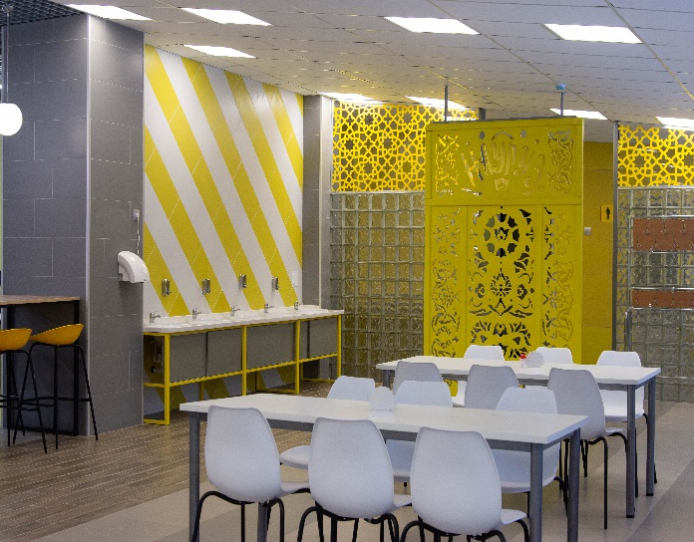
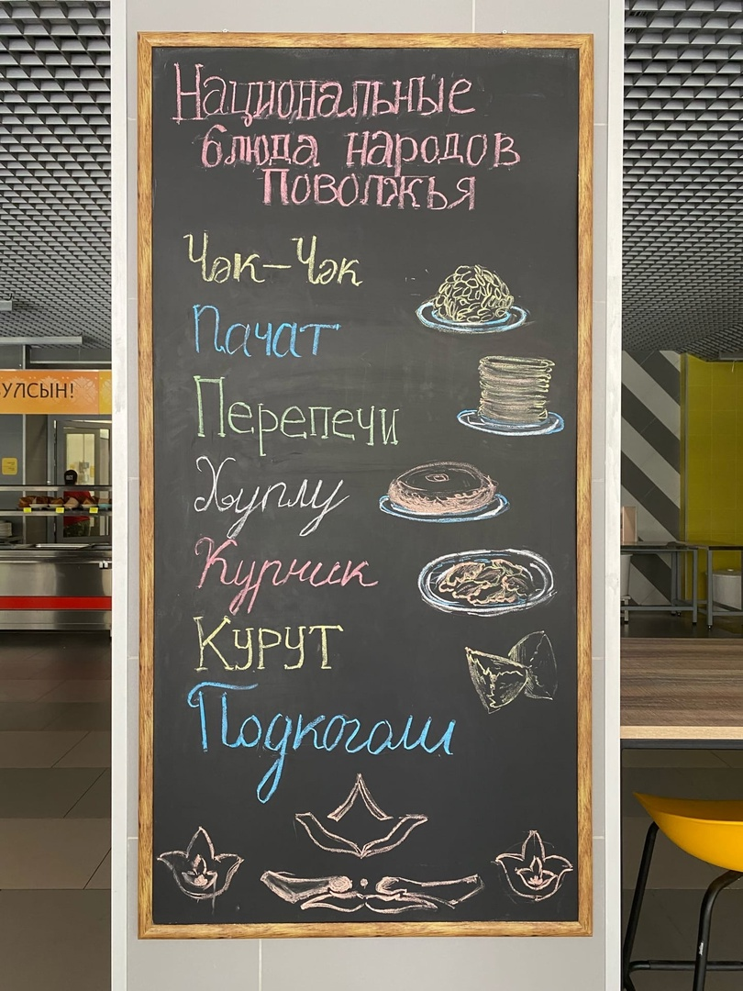
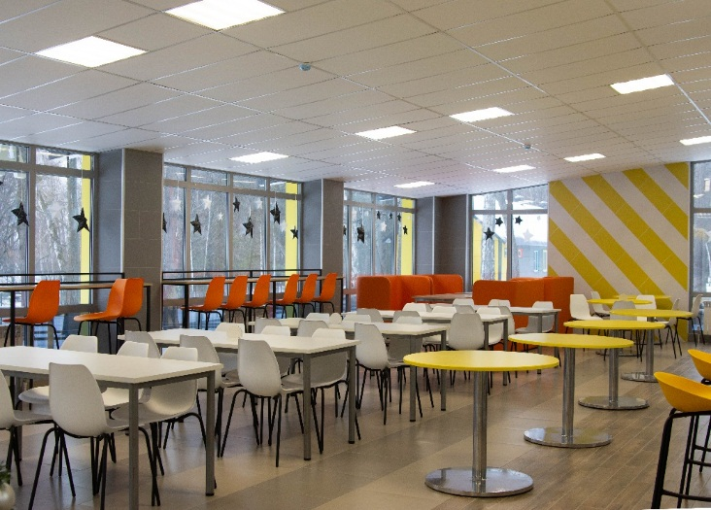
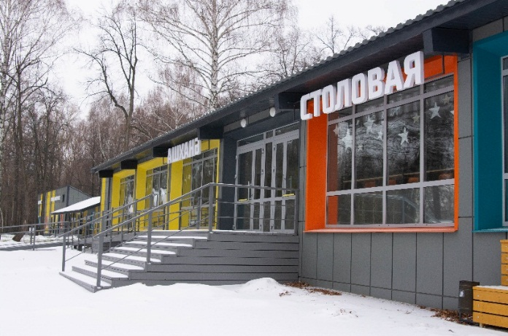
Место проведения
5 разовое питание
Завтрак
Обед
Полдник
Ужин
Второй ужин

Slide 5
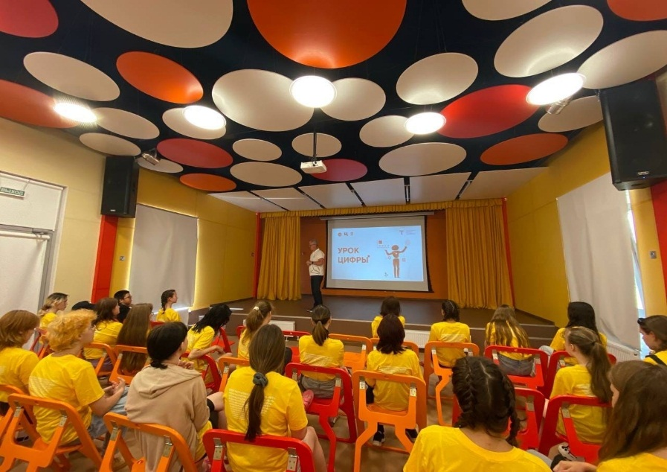
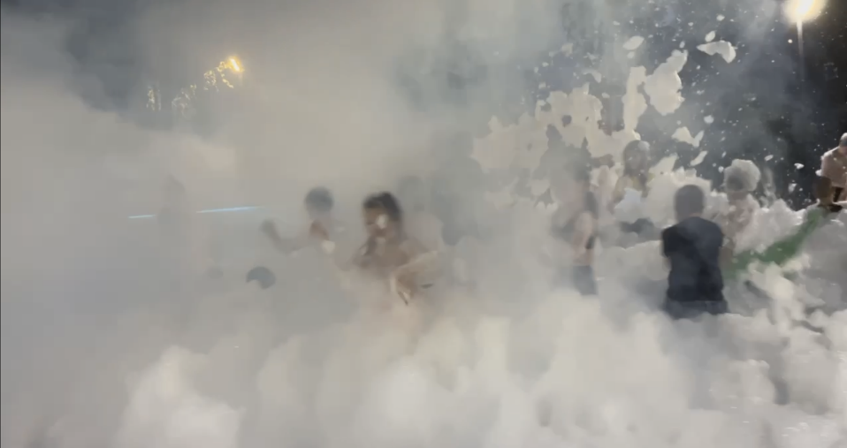
Инфраструктура лагеря
Зоны спортивных объектов
Мини-футбольное поле
Баскетбольное поле
Волейбольное поле
Тренажеры для спорта
Зоны гигиенического ухода
Закрытый уличный душ
Удобства в корпусах(туалет, увывальник, душ)
Дополнительные площадки
Стололвая
Клуб с оборудованием и аудиоаппаратурой
Город мастеров
7 цехов по развитию навыков

Slide 6
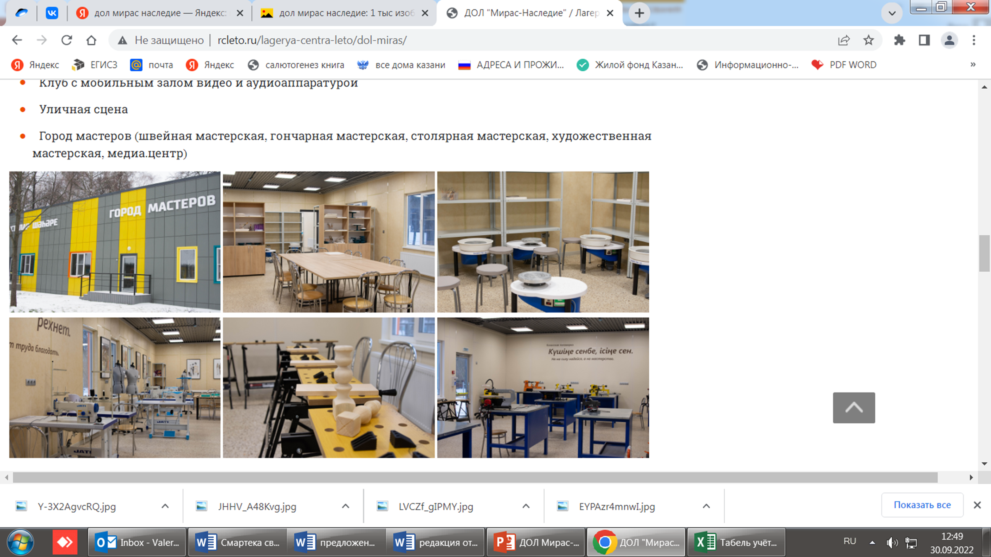
Город мастеров
Компьютерное программирование и робототехника
Швейный цех
Гончарный цех
Столярный цех
Мобильная художественная мастерская
Театральное направление
Кастомизация вещей / роспись по ткани

Slide 7






О смене
7 дней
Участники живут
и прокачивают знания в лагере
45 участников
От 13 до 16 лет будут
выбраны для первой смены
8 наставников
Успешные люди, профессоры, кандидаты медицинских наук,
лидеры мнений
4 профильных дня
Посвященных современным направлениям в медицине
7 часов
Ролевых игр по развитию
медицинских навыков
9 проектов
Представят участники
по окончанию смены

Slide 8
В программе
Спортивные мероприятия
Медицинские конкурсы
Профильные занятия
Руководитель смены
3 вожатых
Дискотеки
Педагог-организатор
Свечки и орлятский круг
Квесты, квизы и вертушки

Slide 9
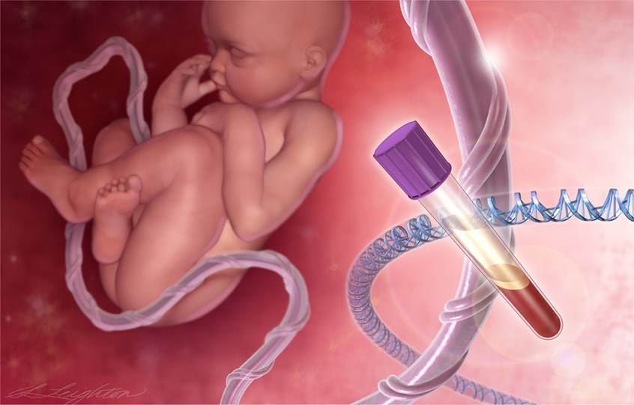
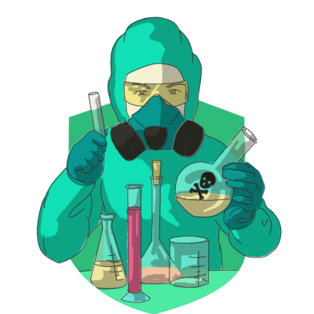
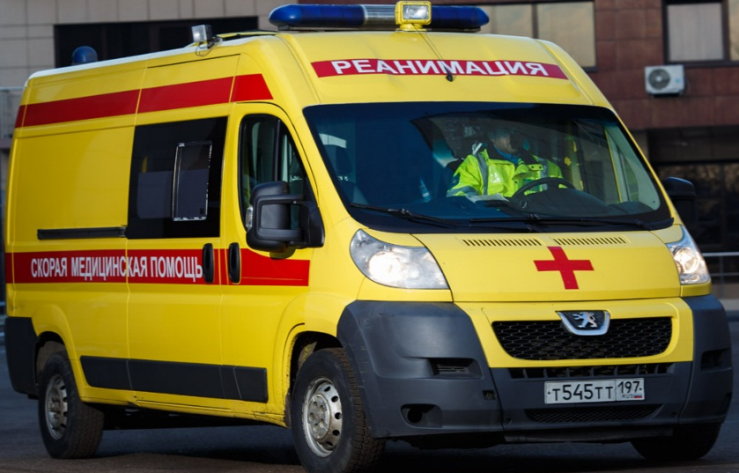
Тематический день
Организация здравоохранения и общественное здоровье
Скорая медицинская помощь
Акушерство и гинекология
Токсикология

Slide 10
Тематический день. Встреча со Спикерами
Как выбрал профессию
Путь становления
Занятие по профилю
Практическая часть. Неотложные состояния и оказание помощи. Демонстрация скорой медицинской помощи
Рубрика вопрос-ответ
Наставления
Фото на память
Заместитель министра - начальник Управления здравоохранения по г. Казани МЗ РТ
Главные внештатные специалисты УЗ по г. Казани МЗ РТ
Кандидат медицинских наук
3 ч.
Штурм
знаний
и
навыков

Slide 11

Встреча с известным человеком. 3 секретных гостя
Профессор, кандидат медицинских наук, известный человек и лидер мнений
Только в нашей профильной смене, специально-приглашенные гости, встреча с которыми навсегда останется в вашей памяти и сердце
Мотивация, успех, путь становления
Как выбрал профессию
Самый интересный и необычный случай в практике
Наставления
Рубрика вопрос-ответ
Фото на память
1 ч.
Открытый разговор с легендой

Slide 12
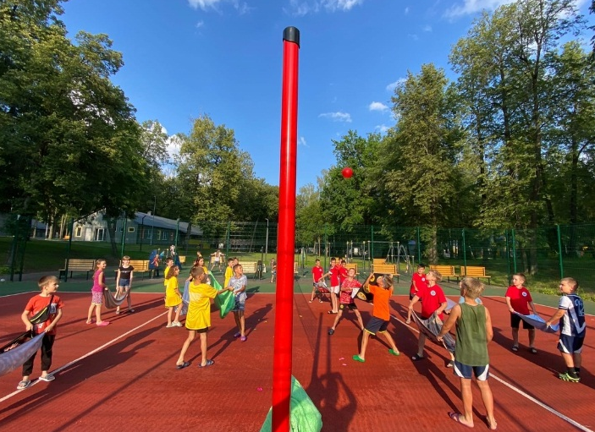

Примерный Распорядок дня
08:00 Доброе утро, подъем!
08:30 Зарядка
09:00 Завтрак
09:45 Организационный сбор
10:00 Профильное занятие со спикером
13:00 Обед
14:00 Тихий час
15:00 Медицинские конкурсы/мастер-класс
16:30 Полдник
17:00 Встреча с известным человеком
18:30 Ужин
19:00 Подготовка к вечернему мероприятию
20:00 Культурно-творческое мероприятие, дискотека
22:00 Мягкий отбой
22:30 Сон

Slide 13
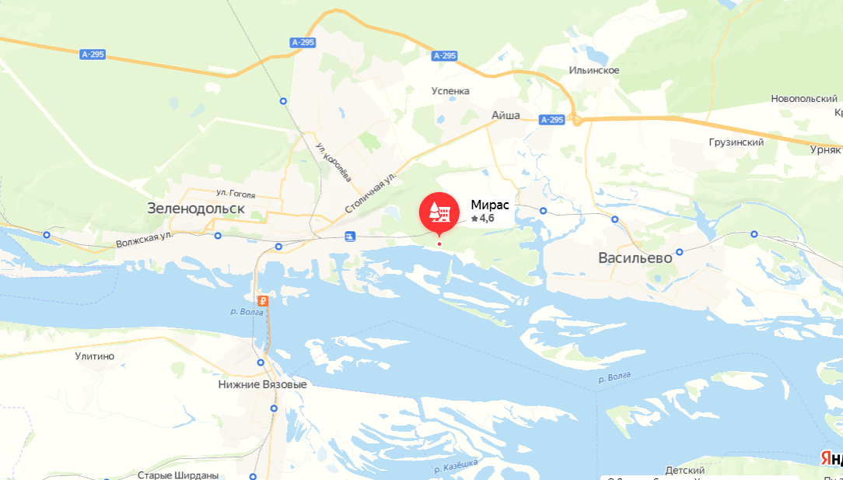

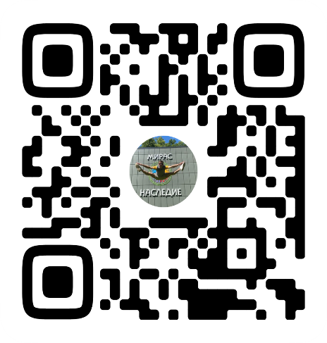
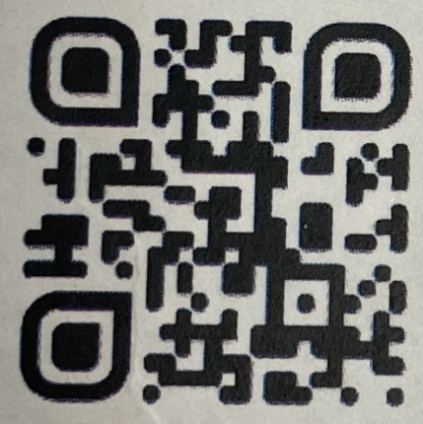
контакты
Адрес расположения:
Республика Татарстан, Зеленодольский район, Айшинское сельское поселение, территория лагеря «Чайка».
Подробнее о лагере:

